Slide 1
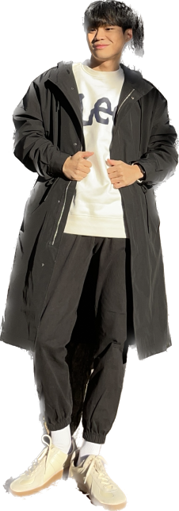
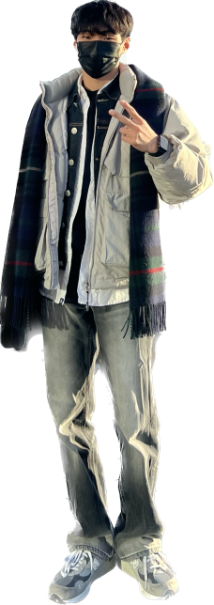
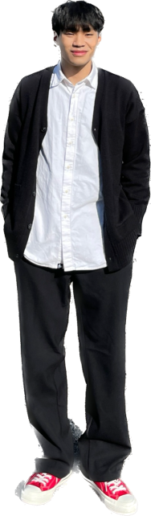
[ ]
Avatar S

Slide 2
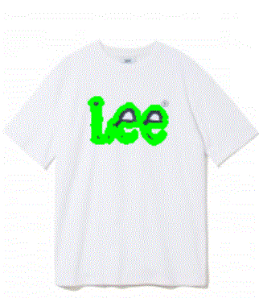
컨투어(등고선) 방식 학습
연두색 내부가 옷 내부 이미지
데이터셋을 만들기 위해 옷의 openCV의 이미지 컨투어(등고선)를 통해서 옷의 배경 이미지(옷의 원단 모습)와 옷 내부 이미지(레터링,이미지)의 이미지를 구분해서 분류

